Slide 1
INFORME DE ACTIVIDADES 2017

Slide 2
ENERO 2017

Slide 3
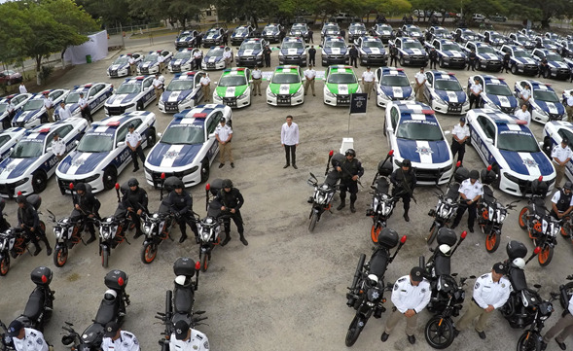
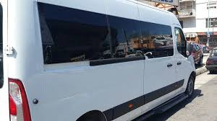
Se participo en la entrega de 100 patrullas nuevas para la Secretaría de Seguridad Pública del H. Ayuntamiento de Benito Juárez.
Reunión con Rodrigo Alcazar, Director de Tránsito Municipal para el tema de los VIDRIOS POLARIZADOS en las camionetas.

Slide 4
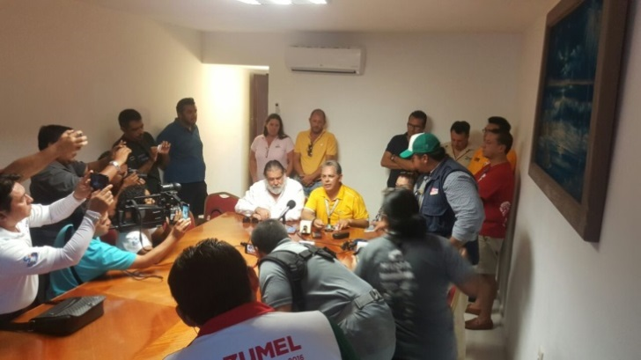
Se participó en la 8ª. Reunión del Consejo Directivo de MUSA como Tesorero.
Reunión de organismos para el tema de Seguridad / Oficinas ACLUVAQ.
Reunión en Cozumel con tour operadores y Conferencia de Prensa para el tema del Transporte.

Slide 5
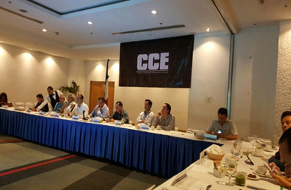
Participación en la Reunión Mensual del Consejo Coordinador Empresarial del Caribe / Centro de Convenciones de Cancún.
Reunión en Akumal con Hoteleros y para analizar la problemática del acceso a la bahía para las excursiones de snorkel y nado con tortugas.

Slide 6
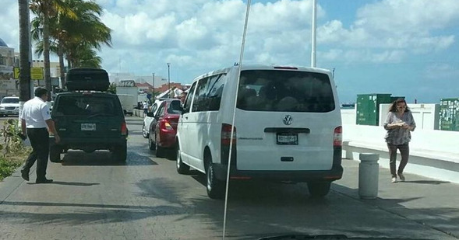
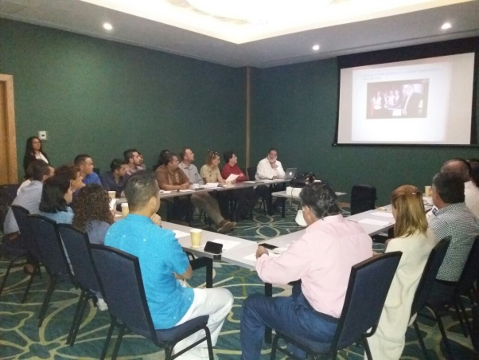
Reunión con Oscar Durán de la SCT, Para el tema del transporte en Cozumel.
Asamblea General Ordinaria de Asociados AMAV, celebrada en el salón Kuxtal 3 del Hotel Four Points.
Reunión con transportistas convocada por el Director de Autotransporte de la Policía Federal del Hotel Comfort Inn. Reunión Agencias de Cozumel y el Ing. Víctor Blake para el tema del Transporte en Cozumel.

Slide 7
FEBRERO 2017

Slide 8
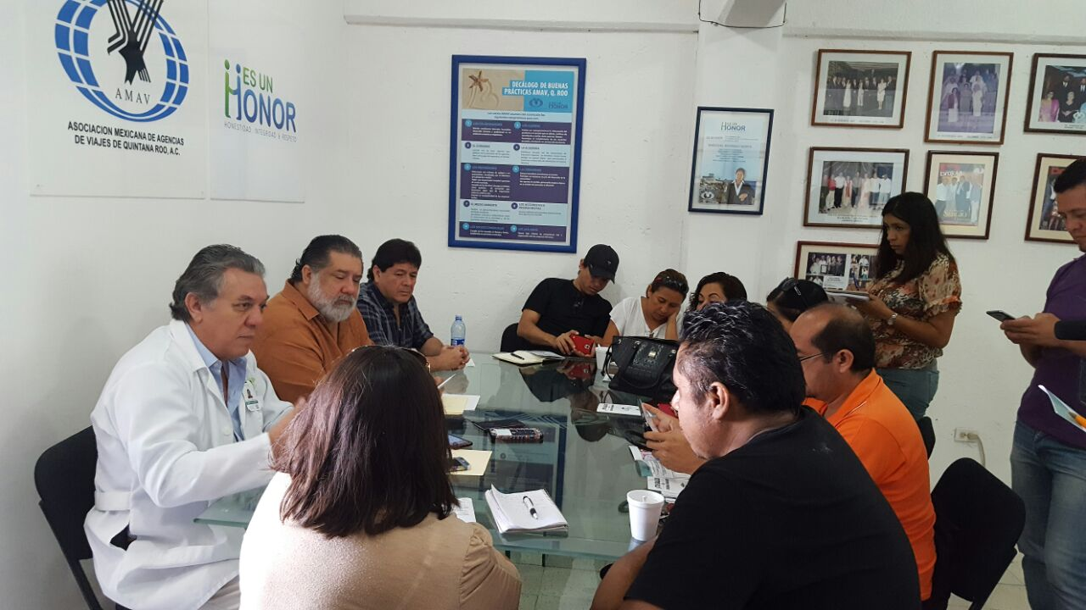
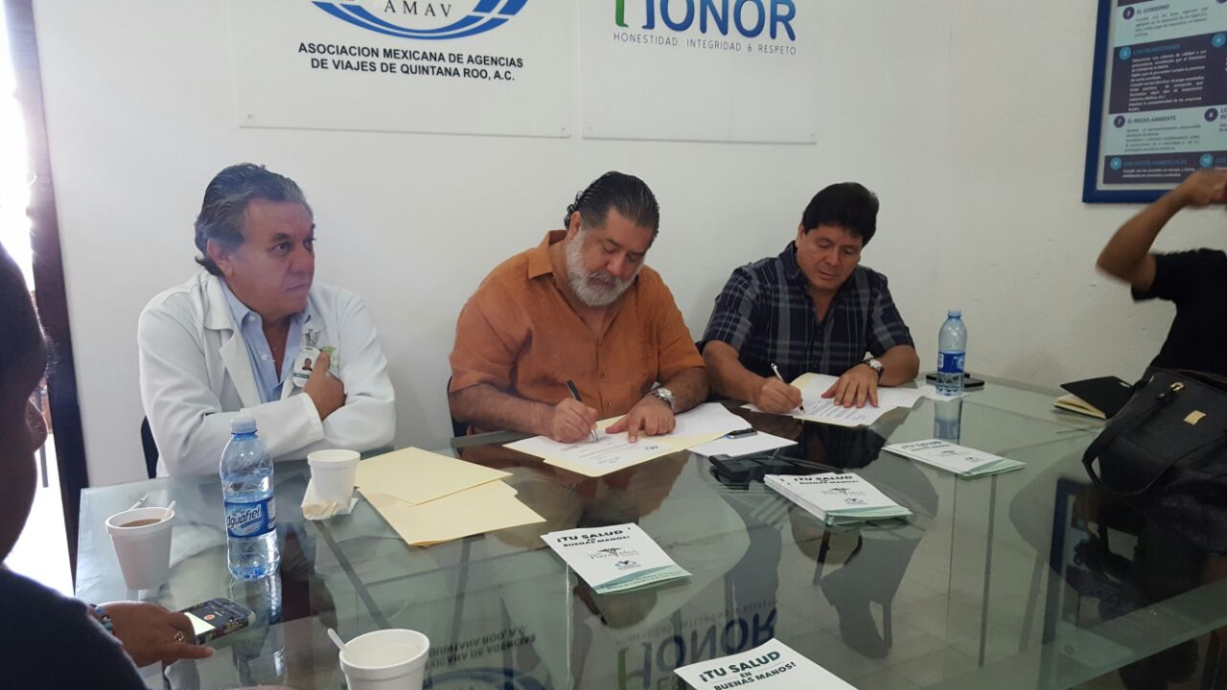
Reunión-Comida de Trabajo del Consejo Directivo con Hoteleros. Presentación de los avances, Retos y Oportunidades en el importante tema del Transporte tanto en Quintana Roo como en otros Destinos del País / Hotel Secrets Playa Mujeres.
Conferencia de Prensa para la Firma del Convenio de Colaboración de AMAV y el Hospital PlayaMed / Oficinas AMAV. Participación en la reunión Convocada por Ciudadanos por la Transparencia.
Participación en el Plan Maestro de Desarrollo de ASUR 2019 – 2023 Encuesta a Usuario y Accionistas a cargo del Sr. Michael Johansson.
Participación en la Reunión de CIMUC para el tema del Proyecto de la Rueda de la Fortuna.
Participación en la conferencia de prensa convocada por el CCE para la Presentación a los Medios de la campaña #Cancuners, / salón “BACALAR” del Centro de Convenciones.

Slide 9
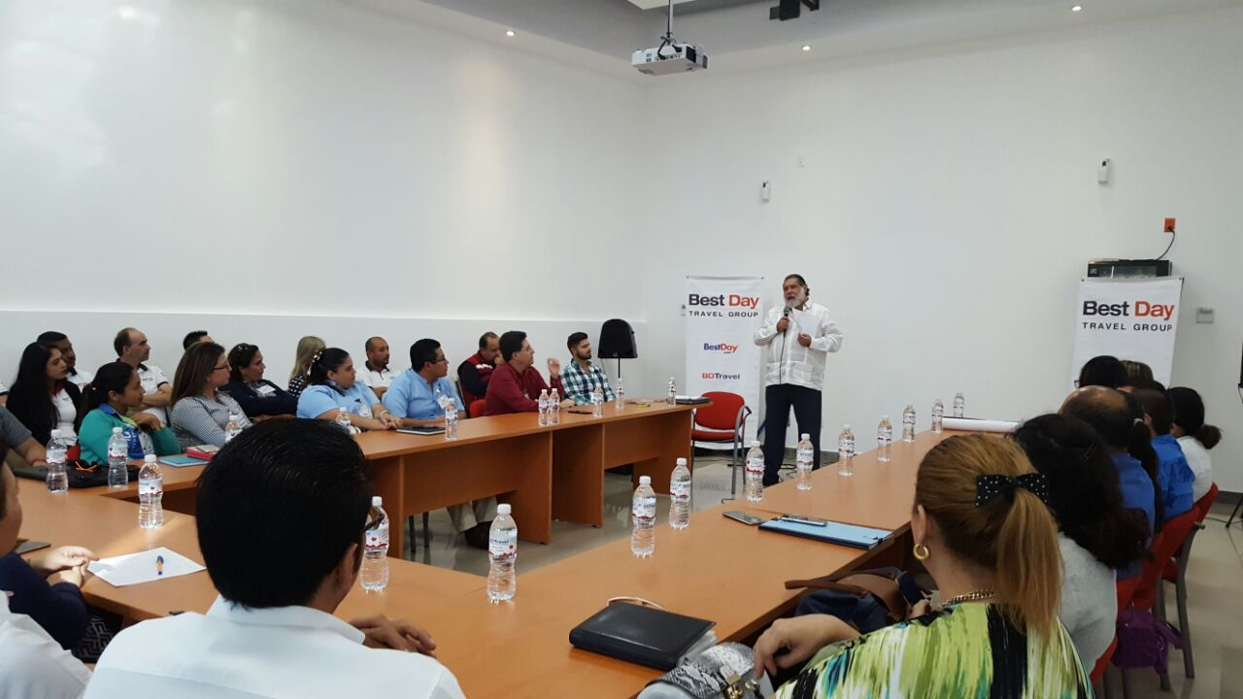
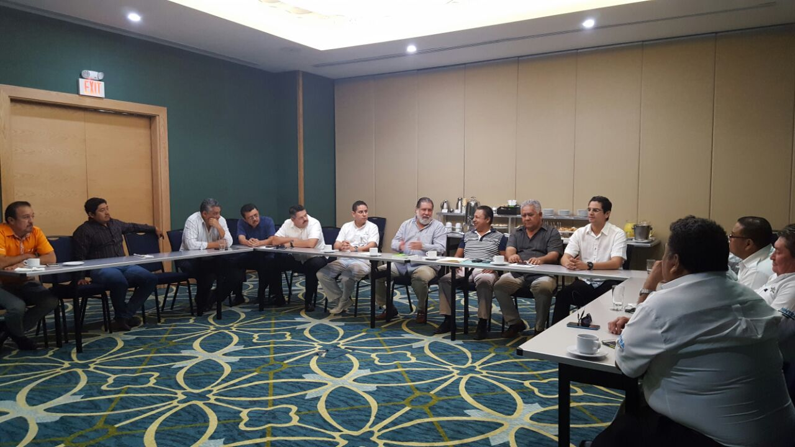
Reunión Mensual del Comité de Recursos Humanos de la AMAV.
Exitosa reunión de AMAV y SINTRA con la asistencia de todos sus Delegados / Hotel Four Points.

Slide 10
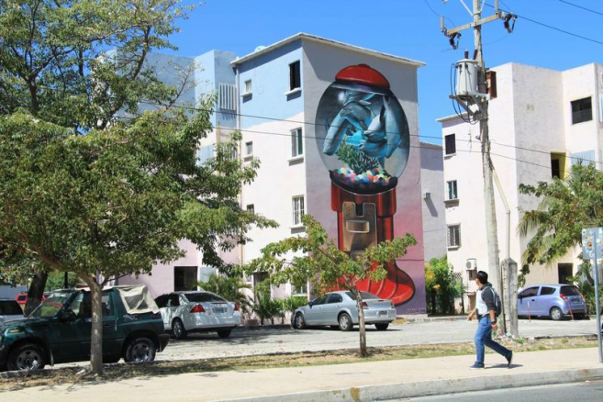
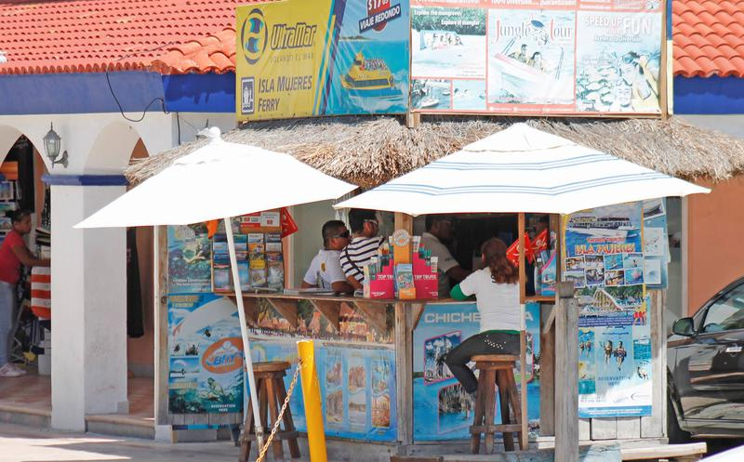
Participación en la reunión de CIMUC para dos temas: 1. Propuesta para traer a Artistas para pintar edificios abandonados de la Ciudad. 2. Módulos de información irregulares que siguen apareciendo.
Reunión del Consejo Directivo de AMAV. Temas: Módulos irregulares y Campaña Cancún / Oficinas AMAV

Slide 11
MARZO 2017

Slide 12
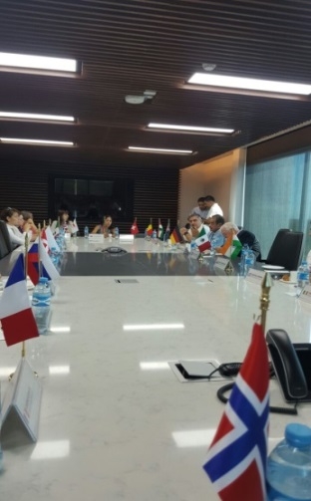
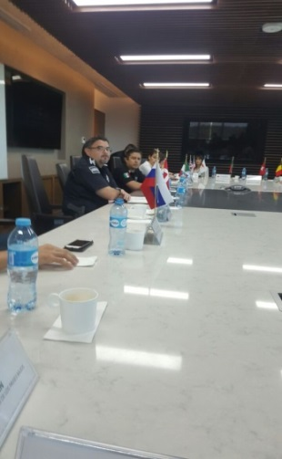
Reunión de trabajo de los Cónsules Acreditados con personal de la Secretaría Municipal de Seguridad Pública y Tránsito del Municipio de Benito Juárez, temas: Extorsiones, Tarjetón Turístico, Secuestro Express, Videos y posts en las redes.
Reunión Sergio González con el Arq. Carlos Gosselin para el tema del Transporte. Reunión-Comida: Sergio González con Germán Orozco para el Tema de Transporte.

Slide 13
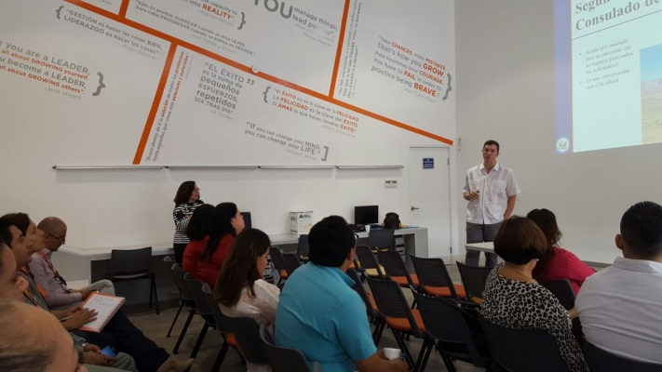
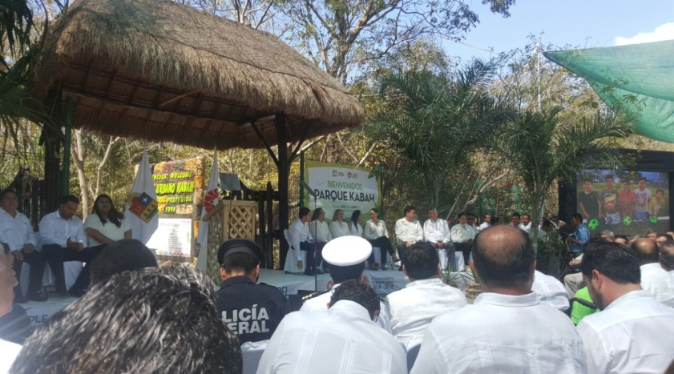
Taller de Visas para viajar a los Estados Unidos dirigido a agencias de viajes de turismo emisivo. Oficinas Nexus Tours.
Participación en la presentación del "PLAN MUNICIPAL DE DESARROLLO".

Slide 14
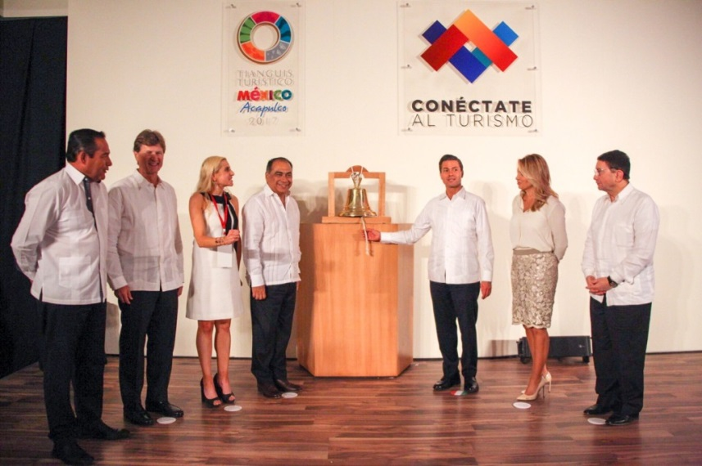
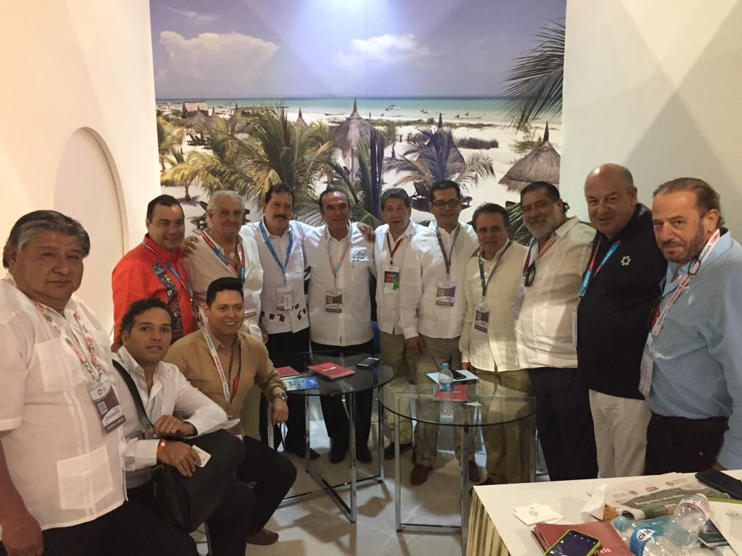
Participación en el Tianguis Turístico de México 2017 celebrado en la Ciudad de Acapulco en la Expo Mundo Imperial.
Reunión con Todos los Presidentes de Asociaciones de Hoteles, realizada en Acapulco. Temas: Seguridad; Transporte y Airbnb.

Slide 15
ABRIL 2017

Slide 16
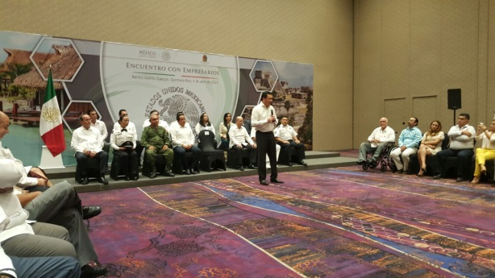
Participación en importante reunión de Seguridad “Encuentro de Empresarios” con el Secretario Osorio Chong, Carlos Joaquín González Gobernador De Q. Roo y la Mesa de Coordinación de Seguridad.
Reunión Mensual del Comité de Recursos Humanos de la AMAV, Q. Roo /Oficinas Amstar.

Slide 17
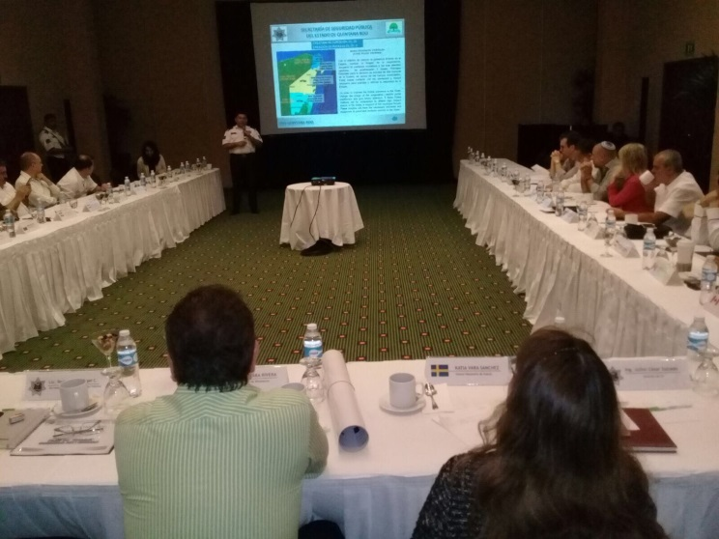
Participación en la Reunión CIMUC para el tema de “Levantamiento Módulos Ambulantes”
Reunión con Alejandro Schtulmann, Cecilia de los Rios de Emerging Markets Political Risk Analysis (EMPRA). EMPRA es una consultora especializada en el análisis de riesgo político, políticas públicas y seguridad en México.
Participación en la reunión con la Vocera del Gobernador.
Reunión Cuerpo Consular acreditados en Q. Roo con el Secretario Estatal de Seguridad Pública, Lic. Rodolfo del Ángel. Reunión Sergio González con Héctor Tamayo Tesorero de Puerto Morelos. Tema Mesas de Hospitalidad.

Slide 18
MAYO 2017

Slide 19
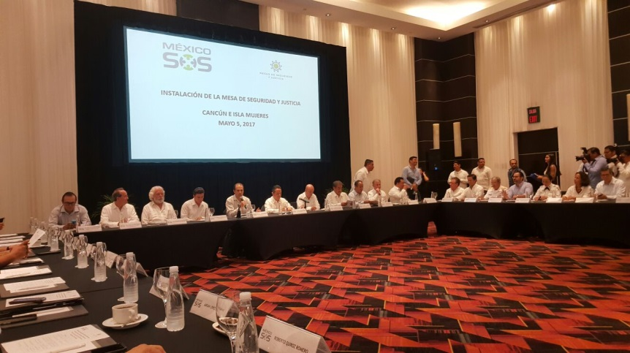
Reunión Mensual de Recursos Humanos de la AMAV / oficinas AMAV / Tema: Marketing Personal.
Participación en la Instalación de la Mesa de Seguridad y Justicia de Cancún e Isla Mujeres / Hotel Le Blanc.

Slide 20
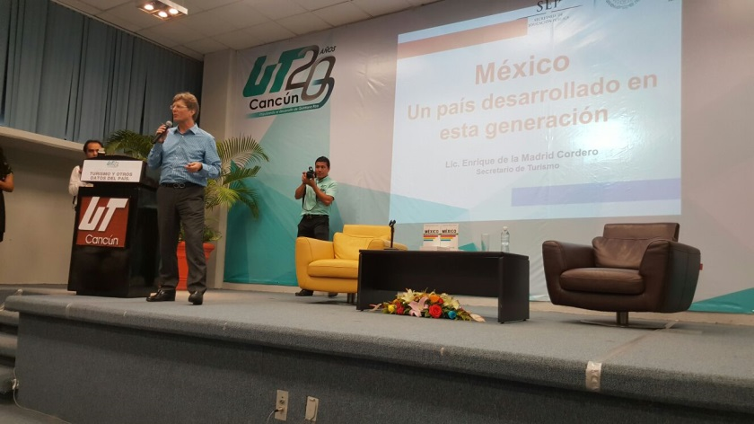
Participación a la Reunión de Trabajo para la instalación del Comité Operativo Especializado en caso de Huracanes / Oficinas de Protección Civil.
Reunión de Trabajo con Rodrigo Constandse y Alfonso Fernández de Delphinus, para la planeación del Workshop con ABTA y AHHMAR.
Participación en el Evento “Foro Estudiantil de Turismo”, con la Asistencia del Secretario de Turismo Enrique de la Madrid / Universidad Tecnológica de Cancún.

Slide 21
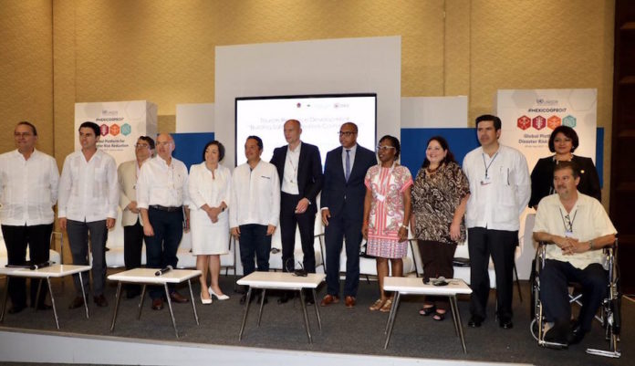
Participación a la Inauguración del “Parque Público Playa Langosta Evento encabezado por el Secretario de Turismo Federal.
Participación en el Conversatorio sobre “Desarrollo de Resiliencia Turística” encabezado por el C.P. Carlos Joaquín González Gobernador Constitucional del Estado de Quintana Roo con autoridades turísticas internacionales /Salón Star Hotel Moon Palace Golf e Spa Resort.

Slide 22
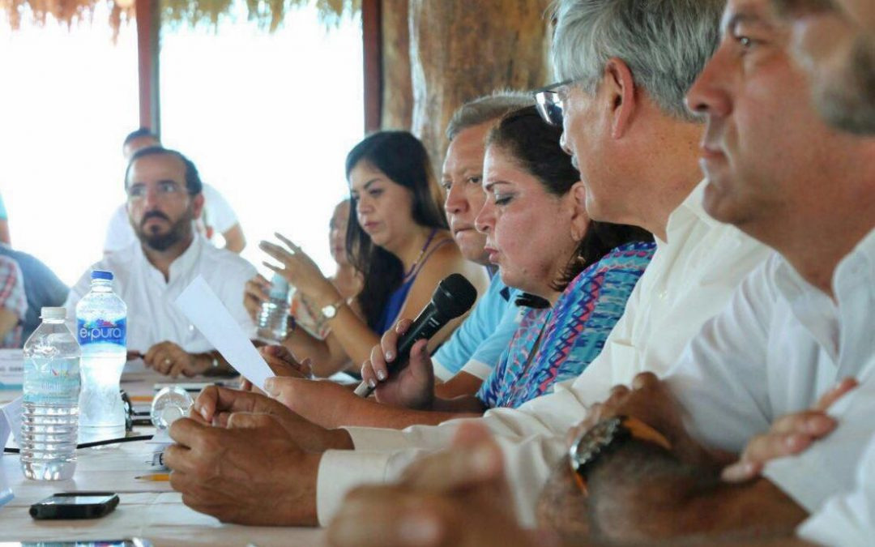
Participación a la 1era. Sesión Ordinaria del Consejo Consultivo de Turismo del Municipio de Solidaridad.
Reunión con El Lic. Joaquín González Castro, asignado por el Gobernador para negociar la transportación con placas Federales en Cozumel.
Reunión con la Mtra. Marisol Vanegas, Secretaria de Turismo para el tema de la Conformación del Consejo de Promoción Turística de Q. Roo.

Slide 23
JUNIO 2017

Slide 24
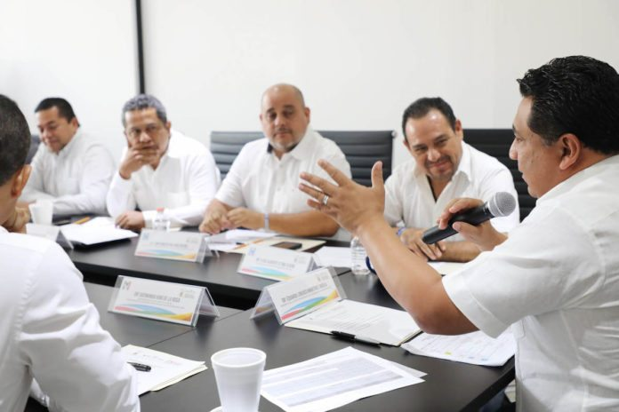
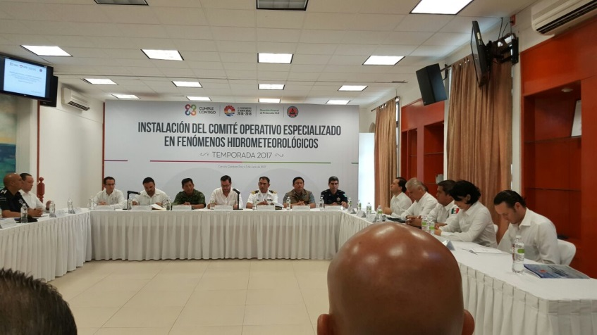
Reunión con el Diputado Eduardo Martínez Arcila, Presidente de la Gran Comisión de la Cámara de Diputados para el tema de la Ley de Hacienda Municipal “Mesas de Hospitalidad”. Reunión de Trabajo del Consejo Directivo de AMAV / Restaurante Bandoneón.
Participación en la Instalación del Comité Operativo Especializado en Fenómenos Hidrometeorológicos Temporada 2017 / Sala de Juntas del Palacio Municipal.

Slide 25
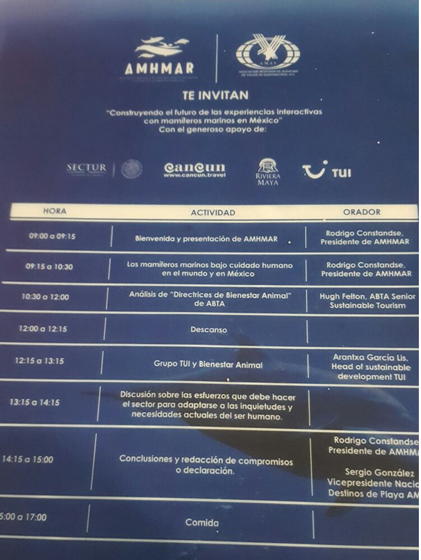
Participación en la Reunión de Ciudadanos por la Transparencia.
Reunión con Jaime Ongay Secretario de Seguridad Pública de Isla Mujeres. Participación en el Workshop organizado por la AMHMAR y AMAV Q. Roo realizado en el Hotel Urban Krystal.

Slide 26
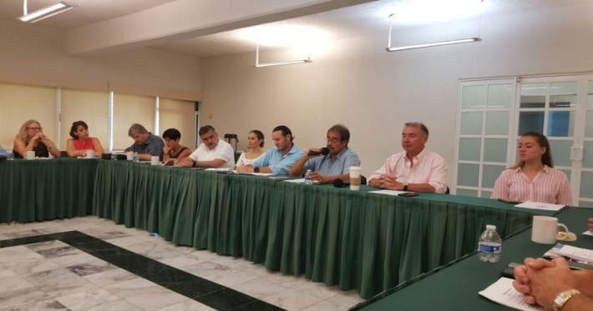
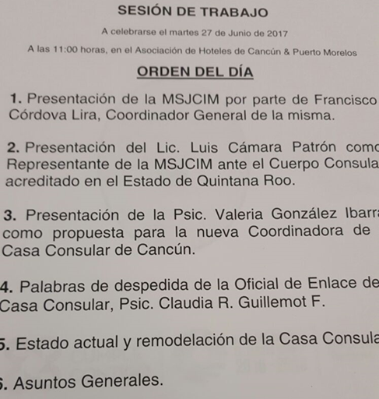
Participación en la Reunión de Cuerpo Consular acreditado en el Estado de Quintana Roo a una reunión de trabajo convocado por la Dirección General de Turismo del H. Ayuntamiento de Benito Juárez, encabezada por el Lic. Francisco López Reyes y la Mesa de Seguridad y Justicia Cancún-Isla Mujeres (MSJCIM) / AHC&PM.

Slide 27
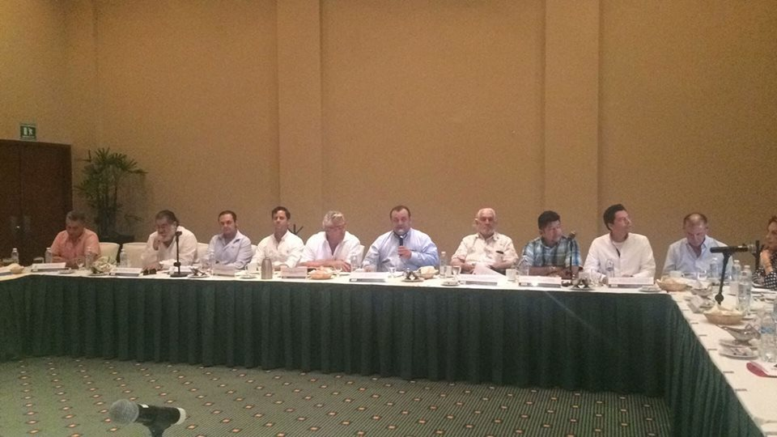
Participación en la Rueda de Prensa con motivo del video del Sr. Carlos Mimensa que habla sobre un movimiento armado en Cancún / convocado por el CCE y realizado en el hotel Courtyard Cancún.

Slide 28
JULIO 2017

Slide 29
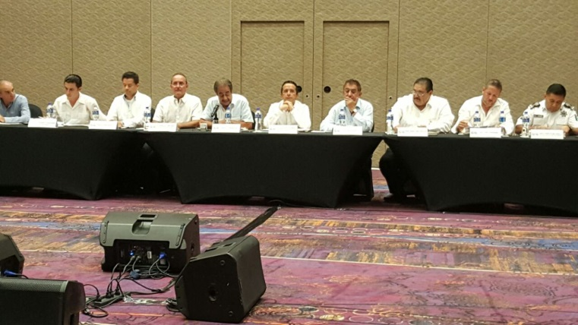
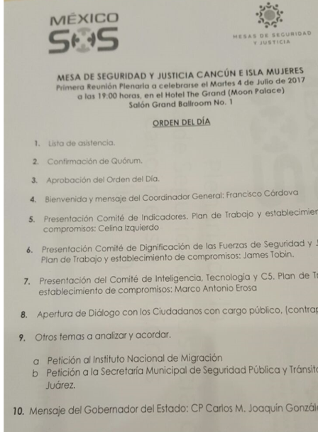
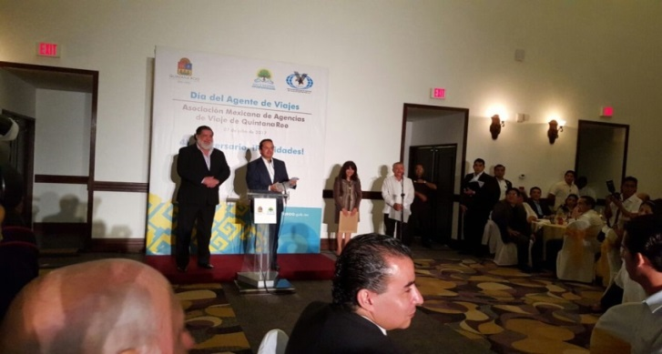
Participación a la Primera Reunión Plenaria de la Mesa de Seguridad y Justicia de Cancún e Isla Mujeres (MSJCIM)/ Hotel Moon Palace.
Gran Celebración del Aniversario de la AMAV y el Día del Agente de Viajes / Hotel Hyatt Zilara Cancún.

Slide 30
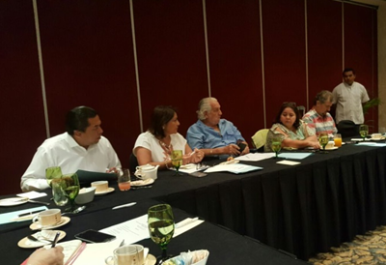
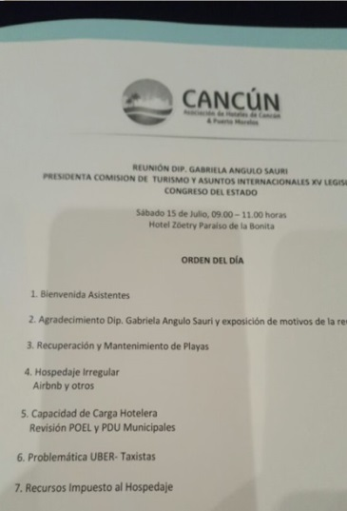
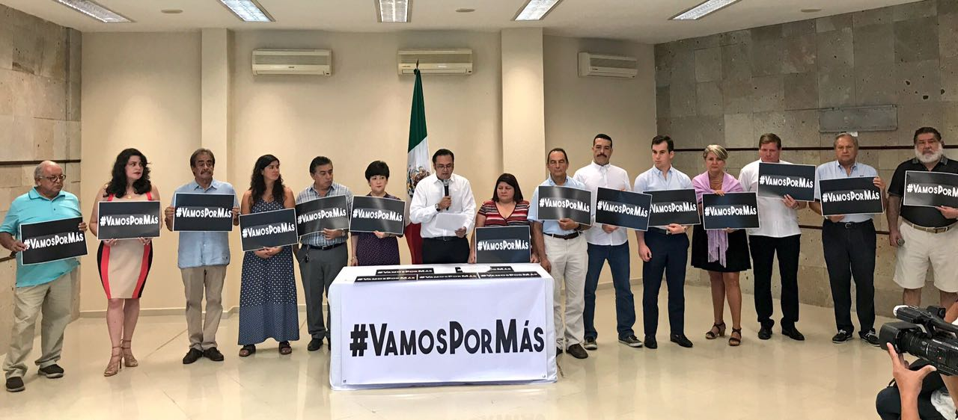
Participación en la Reunión de Trabajo – desayuno de la AHC&PM con la Dip. Gabriela Angulo S., Presidenta de la Comisión de Turismo y Asuntos Internacionales del Congreso del Estado / Hotel Zöetry Paraíso dela Bonita.
Participación en la Rueda de Prensa contra la Impunidad y Corrupción convocada por la COPARMEX.

Slide 31
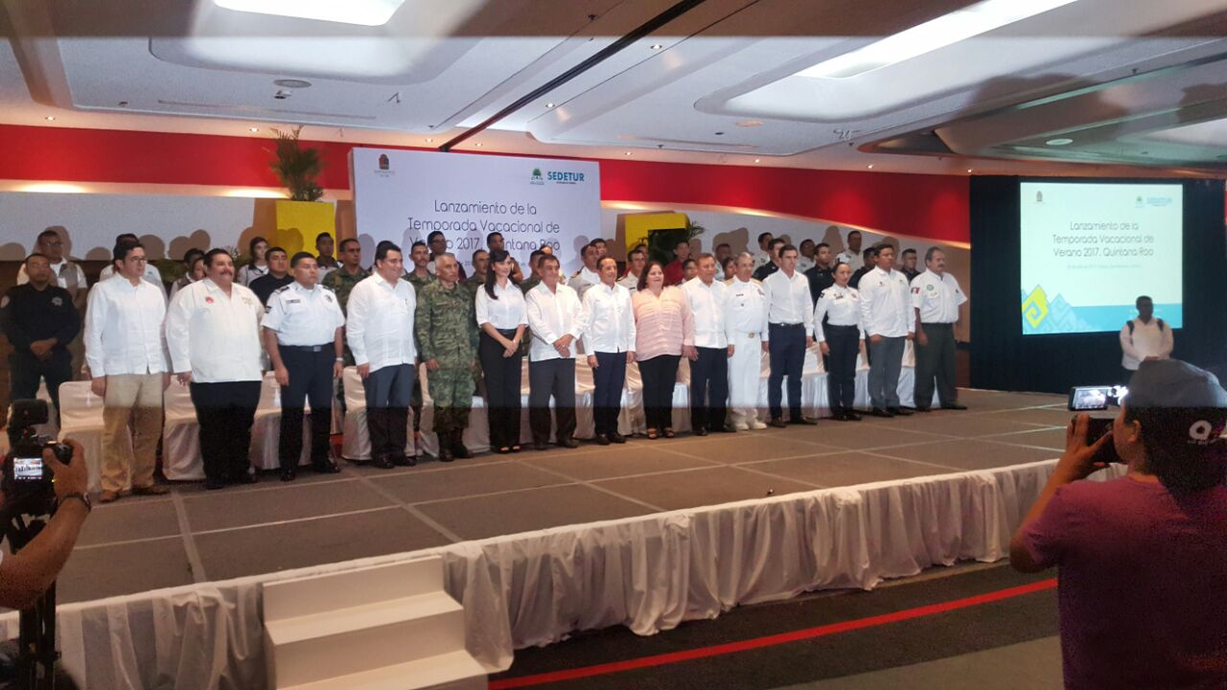
Participación en la Reunión de Trabajo mensual del Consejo Coordinador Empresarial del Caribe / Centro de Convenciones.
Participación en el “Lanzamiento de la Temporada Vacacional de Verano de 2017 Quintana Roo”, convocado por la SEDETUR con la asistencia del C.P. Carlos Joaquín González, Gobernador Constitucional del Estado de Quintana Roo. /Centro de Convenciones.

Slide 32
AGOSTO 2017

Slide 33
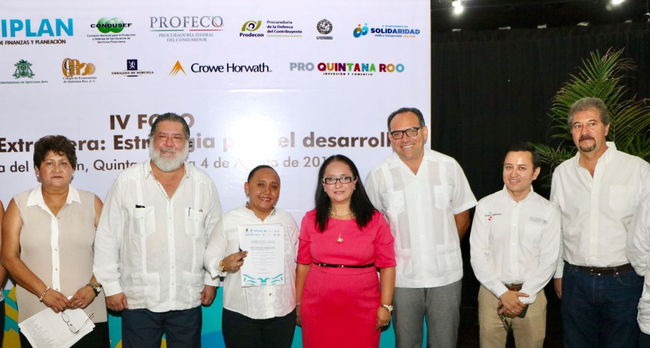
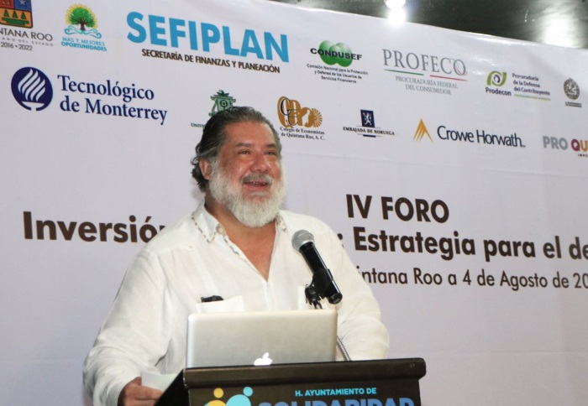
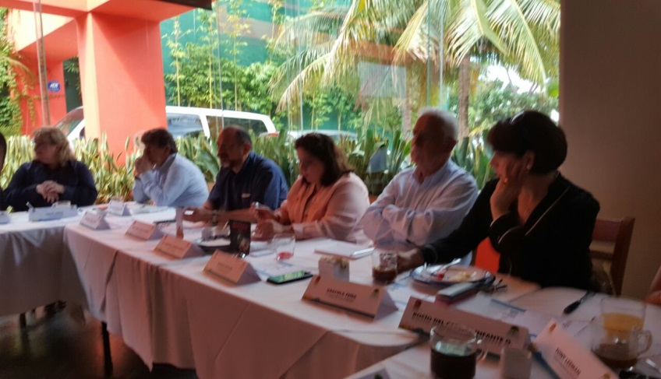
Participación como Cónsul de Noruega en el IV Foro “Inversión Extranjera: Estrategia para el Desarrollo / Solidaridad.
Reunión entre los miembros del Cuerpo Consular acreditado en el Estado de Q. Roo y la SEDETUR, presentación del Plan de Trabajo de Turismo.

Slide 34
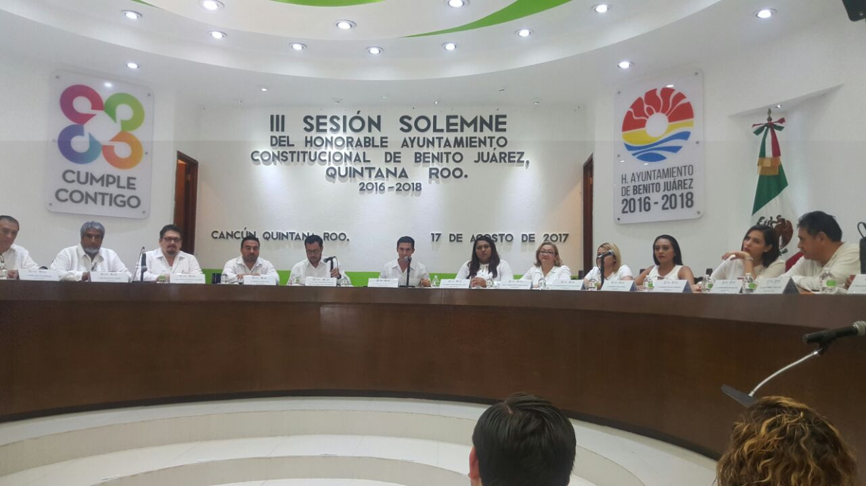
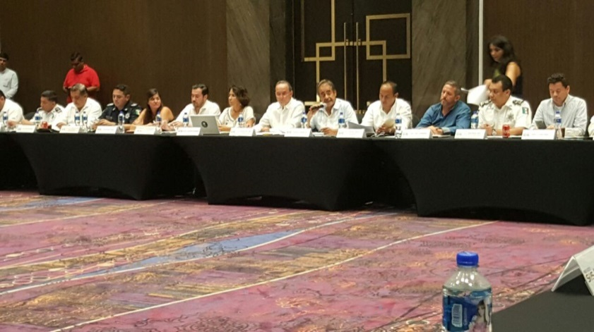
Participación en la "SESIÓN SOLEMNE" para el Convenio de Hermanamiento entre la ciudad de Tuxtla Gutiérrez, Chiapas y Cancún, Benito Juárez, Q. Roo / Sala de Cabildo H. Ayuntamiento de Benito Juárez.
Participación en la reunión de la Mesa de Seguridad y Justicia de Cancún e Isla Mujeres / Hotel Moon Palace.

Slide 35
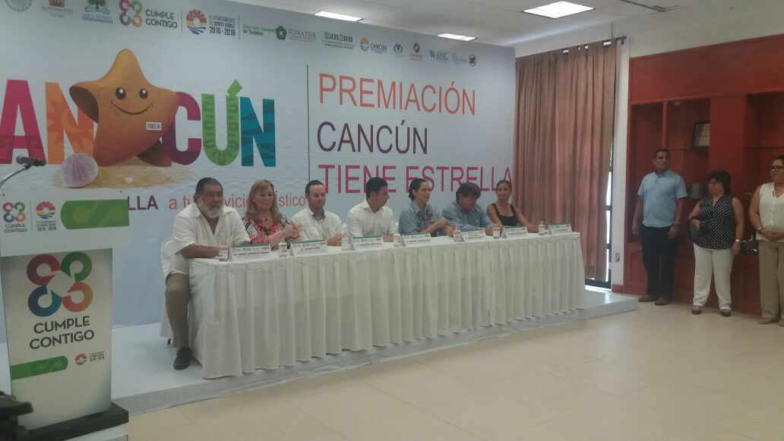
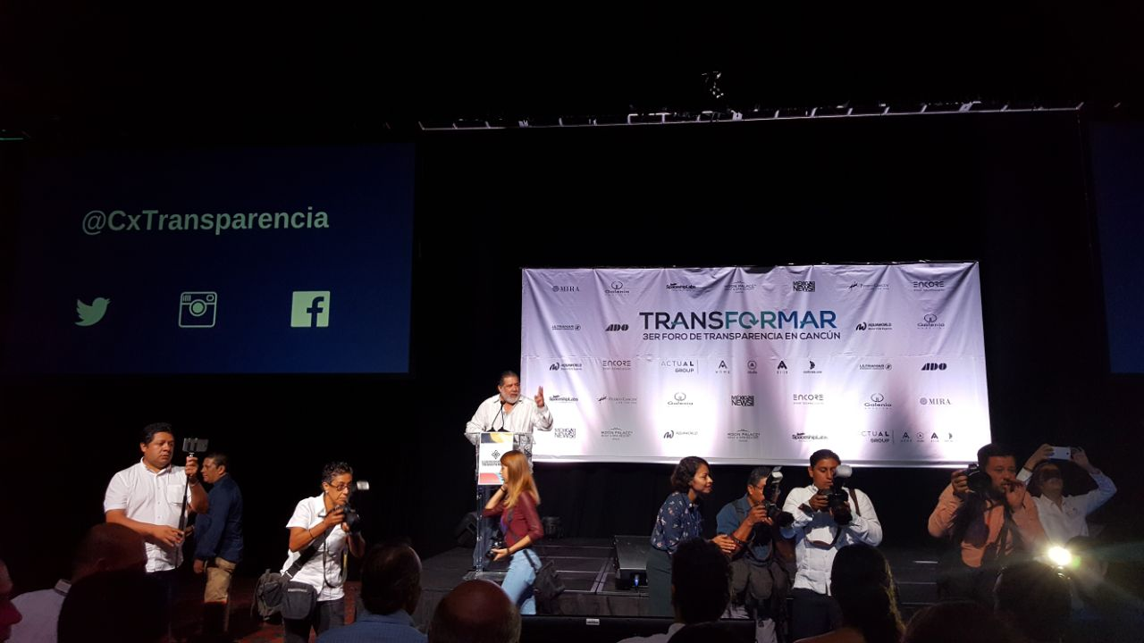
Participación en el evento “Cancún Tiene Estrella” / Hotel Oasis Smart.
Participación en la reunión del Observatorio de Compromisos y Políticas Públicas (OCYPP).
Participación en el 3er. Foro de Transparencia TRANSFORMAR 2017 “Sin Participación no hay Transformación” / Hotel Moon Palace.

Slide 36
SEPTIEMBRE
2017

Slide 37
Participación en el Taller de la Mesa de Seguridad y Justicia de Cancún e Isla Mujeres (MSJCIM). Para la formación del Comité de Prevención contra la Violencia de Genero.
Participación en la Reunión del Instituto para el Desarrollo y Financiamiento del Estado de Quintana Roo para el tema de Movilidad y Promoción de la Inversión.
Reunión entre Empresarios Turísticos para el tema de la Inseguridad y Plan de Acción para reunirse con el Gobernador.

Slide 38
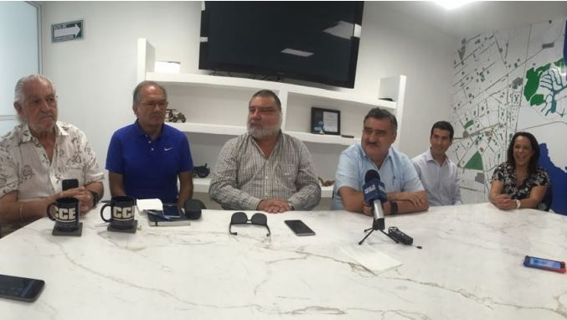
Conferencia de Prensa por parte de la Comisión de Turismo del Consejo Coordinador Empresarial para manifestar NO más impuestos a la Actividad Turística.
Invitación de la SEDETUR para la instalación del grupo de trabajo Estatal de la “Política de Fomento de la Gastronomía Nacional” Quintana Roo, evento realizado en el Marco del Día Mundial de Turismo/ Universidad del Caribe.
Participación en la Primera Junta de Seguimiento y Evaluación Policial 2017 “JUSEP” de la Policía Federal en Q. Roo / Salón del hotel Flamingo Cancún.

Slide 39
OCTUBRE 2017

Slide 40
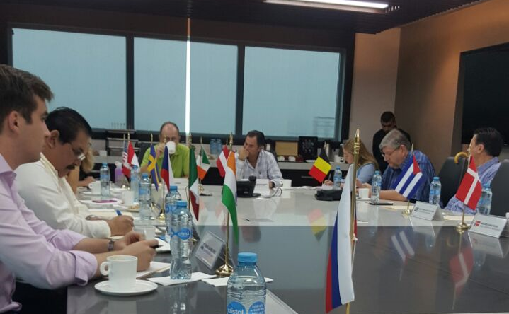
Reunión entre el Fiscal G. del Estado el Lic. Miguel Ángel Pech y los miembros del Cuerpo Consular acreditado en el Estado de Quintana Roo / Edificio MERA CENTER.
Reunión de trabajo entre las Marinas y MUSA (Museo Subacuático de Arte) para intercambiar puntos de vista y llegar a acuerdos favorables entorno a MUSA su operación y su financiamiento. / Oficinas de la AMAV.

Slide 41
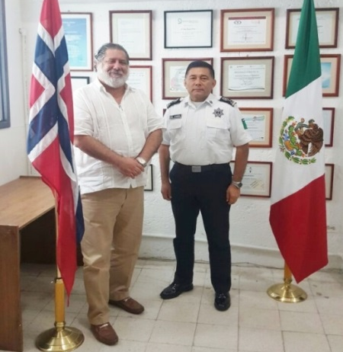
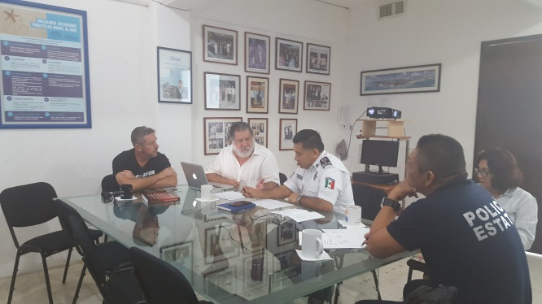
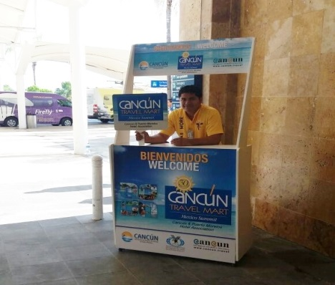
Reunión con el Secretario Estatal de Seguridad Publica el Lic. Rodolfo del Ángel Campos para ver el resultado del Clima Laboral de la SSP.
Coordinación del Personal AMAV con el personal de Agencias para la recepción de llegadas en el Aeropuerto de Cancún de los participantes del Cancun Travel Mart 2017.

Slide 42
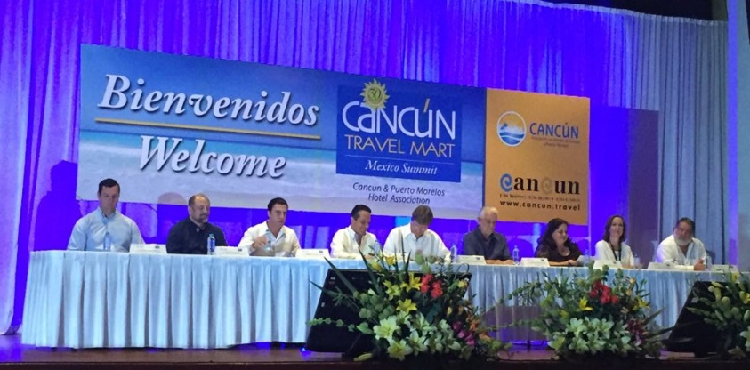
Participación en el Presídium para la ceremonia oficial de Inauguración y Corte de Listón del Cancún Travel Mart México Summit 2017 / Centro de Convenciones de Cancún.
Corte de Listón del Cancún Travel Mart México Summit 2017 / Centro de Convenciones de Cancún.

Slide 43
Participación en el 2° Congreso Nacional de Competitividad y Turismo 2017 celebrado en el Centro de Convenciones de Cozumel, Q. Roo.
Asistencia a la Inauguración de la Terminal 4 del Aeropuerto Internacional de Cancún.

Slide 44
NOVIEMBRE 2017

Slide 45
Participación en la Primera Sesión Ordinaria del Observatorio de Compromisos y Políticas Publicas del Gobierno del Estado. / Universidad La Salle Cancún.
Reunión con el Sr. Alejandro Ramos Director de SINTRA, para retomar acuerdos.
Participación como Panelista en el Foro de Movilidad Sustentable celebrado en el Centro de Convenciones de Cancún.

Slide 46
Participación en la Cuarta Sesión Ordinaria 2017 del Honorable Consejo Directivo de la Universidad Tecnológica de Cancún.
Participación en la reunión de la XV Legislatura del Poder Legislativo del Estado de Q. Roo

Slide 47
DICIEMBRE 2017

Slide 48
Participación en la Reunión de Ciudadanos por la Transparencia.
Conferencia de prensa AMAV, se exigió frenar los abusos, arbitrariedades y salvajadas de los taxistas de Puerto Morelos y Playa Mujeres.

Slide 49
Participación en la Comisión Consultiva de Asur / Oficinas ASUR.
Reunión de trabajo del Consejo Directivo AMAV / Rest. Locanda Paolo.
Reunión con el Sr. Salvador Ocampo del Frente Único de Transportistas.
Reunión con el Sr. Héctor Tamayo Director de Turismo de Puerto Morelos para ver el tema de las Mesas de Hospitalidad.

Slide 50
GRACIAS

Slide 51
Actualizaciones
del Estudio de Diagnostico Integral

Slide 52
Actualizaciones
Módulos de Información de Cancún.
Barómetro Turístico Cancún Enero –Septiembre 2017
Barómetro Turístico Riviera Maya Septiembre 2017
Migración - Relación de Nacionalidades que se Internaron Enero - Diciembre 2017
Internación de Turistas Internacionales por región 2017.
Ingresos de solo turistas a Territorio Nacional por el Aeropuerto.
Total de pax en el Destino Enero – septiembre 2017.
Comparativo Destino Caribe vs Riviera Maya. Enero – julio 2017

Slide 53
INFORMACIÓN
FINANCIERA

Slide 54
ASAMBLEA GENERAL ORDINARIA AMAV
26 DE ENERO DE 2018.
INGRESOS - MENSUALES 2017
INGRESOS POR APORTACIONES MENSUALES: $153,834.00
OTROS INGRESOS MENSUALES: $ 14,539.68
CUOTAS MENSUALES + OTROS INGRESOS: $168,373.68
EGRESOS – GASTOS ADMINISTRATIVOS 2017
TOTAL DE GASTOS ADMINISTRATIVOS: $183,341.37
INGRESOS – EGRESOS $-14,967.69

Slide 55
ASAMBLEA GENERAL ORDINARIA AMAV
26 DE ENERO DE 2018.
Información de Socios afiliados
Socios afiliados bajas Total de socios
durante el año
Mayo 2012 32
Junio 2012 a Dic 2014 12 0 44 37.50 %
Diciembre 2015 18 4 58 31.81 %
Diciembre 2016 13 2 69 18.96 %
Diciembre 2017 3 4 68 -1.44 %
De Junio 2012 a Diciembre 2017 el incremento de socios fue de un 112.5%
NUEVOS SOCIOS AFILIADOS EN EL 2017
1. ECOAVENTURA MAYA SC DE RL
2. FIMPULSO SAPI DE CV
3. SERVICIOS TURISTICOS PETEMPICH SA DE CV

Slide 56
ASAMBLEA GENERAL ORDINARIA AMAV
26 DE ENERO DE 2018.
CUOTAS POR RECUPERAR
EJERCICIO 2017
$17,934.00

Slide 57
INFORME DE INCREMENTOS
CCE, la cuota mensual incremento un 50%.
Arrendamiento, el incremento de inflación fue de un 6.66%.
El gasto de la energía Eléctrica, tuvo un incremento de un 5.91%
Combustible, el precio de la gasolina se disparó hasta 24% entre diciembre 2016 y octubre de este año, en las principales ciudades del país.
El SGMM a nombre del Presidente Ejecutivo la póliza anual aumento en un 25.64%.
El último aumento de las cuotas fue de un 10% en Febrero del 2014, serán casi 4 años.

Slide 58
ASAMBLEA GENERAL ORDINARIA AMAV
26 DE ENERO DE 2018.
PRESUPUESTO 2018
TOTAL DE GASTOS ADMINISTRATIVOS: $186,578.61
TOTAL DE INGRESOS 2017: $168,373.68
INGRESOS 2017– EGRESOS 2018 $-18,204.93

Slide 59
REVISADO Y APROBADO POR EL CONSEJO DIRECTIVO AMAV EN REUNIÓN DEL 19 DE DICIEMBRE 2017
Si aumentáramos un 25% a las cuotas mensuales quedarían de la siguiente manera:
Clasificación | Cuota Actual | Cuotas con el
 |  | incremento 25%
Agencias Cozumel | 66.00 | 82.50
Miembros Aliados | 500.00 | 625.00
Miembros Aliados | 900.00 | 1,125.00
Miembros Aliados | 1,000.00 | 1,250.00
Miembros Aliados | 1,620.00 | 2,025.00
Miembros Aliados | 1,980.00 | 2,475.00
Cozumel Aliados | 2,200.00 | 2,750.00
Segmento A | 2,065.00 | 2,581.00
Segmento AA | 2,950.00 | 3,688.00
Segmento AAA | 3,909.00 | 4,886.00
Parques | 5,000.00 | 6,250.00

Slide 60
ASAMBLEA GENERAL ORDINARIA AMAV
26 DE ENERO DE 2018.
RESUMEN MENSUAL
INGRESOS POR APORTACIONES CON EL 25% DE INCREMENTO: $192,288.00
OTROS INGRESOS MENSUALES: $ 14,539.68
CUOTAS MENSUALES + OTROS INGRESOS: $206,827.68
EGRESOS - GASTOS ADMINISTRATIVOS 2018: $186,578.61
INGRESOS – EGRESOS $20,249.07

Slide 61
GRACIAS

Slide 62
APOYO A LA POLICÍA FEDERAL

Slide 63
Se apoyó a la Policía Federal para el servicio de mantenimiento de cuatro motos del personal de la Gendarmería.
Los trabajos que se realizaron fueron de pintura en la parte de frente y trasera de la moto además del servicio y chequeo en general de funcionamiento.
Este apoyo fue posible gracias a la ayuda económica que se solicitó a algunos de nuestros socios AMAV:
Aventur
Mayaland
TUI Destination
Amstar
Nexus Tours
Grupo Epic
Olympus Tours
Thomas More.
La cantidad total que se recaudo fue de $32,480.00 pesos.

Slide 64
El costo por reparación de cada moto fue de $8,120 pesos IVA incluido.
Los trabajos empezaron el 20 de Diciembre de 2017 y finalizo el 10 de Enero de 2018.
El servicio de mantenimiento se realizó en el taller de Motos Pierrot ubicado en la Xpuhil, SM 26, Benito Juárez, 77509 Cancún, Q.Roo.

Slide 65
FOTOS
Antes y Después

Slide 66
#1
ANTES
DESPUES

Slide 67
#2 ANTES

Slide 68
#2 DESPUES

Slide 69
#3 ANTES

Slide 70
#3 DESPUES

Slide 71
#4 ANTES

Slide 72
#4 DESPUES

